Slide 1
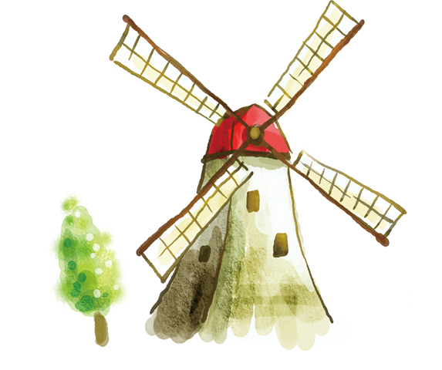
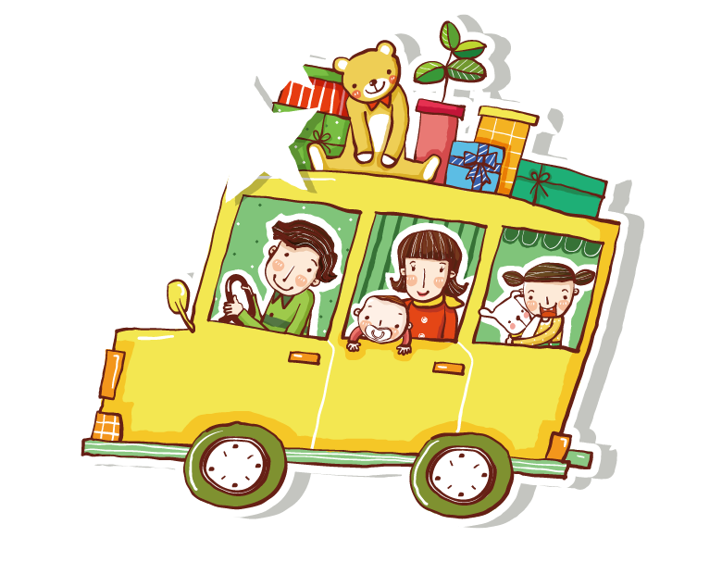
Chủ đề 1: ÔN TẬP VÀ BỔ SUNG
Bài 6: LUYỆN TẬP CHUNG
Tiết 2: Luyện tập (tr 24)

Slide 2
Củng cố tìm tổng, hiệu, số liền trước, số liền sau.
Cách lập số có hai chữ số, tìm số lớn nhất – bé nhất, tính hiệu hai số.
Mục
tiêu
Rèn kĩ năng tính nhẩm và so sánh số.

Slide 3
1.
Chọn câu trả lời đúng
a) Tổng của 32 và 6 là:
A. 92 B. 38 C. 82
b) Hiệu của 47 và 22 là:
A. 69 B. 24 C. 25
c) Số liền trước của số bé nhất có hai chữ số là:
A. 9 B. 10 C. 11
d) Số liền sau của số lớn nhất có hai chữ số là:
A. 98 B. 99 C. 100

Slide 4
2.
a) Ghép hai trong ba thẻ số bên được các số có hai chữ số nào?
b) Tính hiệu của số lớn nhất và số bé nhất từ các số vừa ghép được.
0
3
5
3
5
a)
0
5
0
3
Các số đó là: 30, 35, 50, 53

Slide 5
b)
Số lớn nhất từ các số vừa ghép được là: 53
Số bé nhất từ các số vừa ghép được là: 30
Hiệu của hai số đó là:
53 – 30 = 23

Slide 6
3. >; <; = ?
<
?
=
a)
34 + 5 41
b)
?
87 - 32 50 + 5
98 - 5 89
25 + 53 76 - 4
?
>
>
?

Slide 7
Củng cố tìm tổng, hiệu, số liền trước, số liền sau.
Cách lập số có hai chữ số, tìm số lớn nhất – bé nhất, tính hiệu hai số.
Mục
tiêu
Rèn kĩ năng tính nhẩm và so sánh số.

Slide 8
CHÀO TẠM BIỆT các con!

